Slide 1
Development and Plasticity of the Brain
Benita
Gaby
Nita

Slide 2
Perkembangan otak
Pada perkembangan embrio, sistem saraf dimulai dari pembentukan sebuah tabung yang mengeliling rongga berisi cairan.

Slide 3
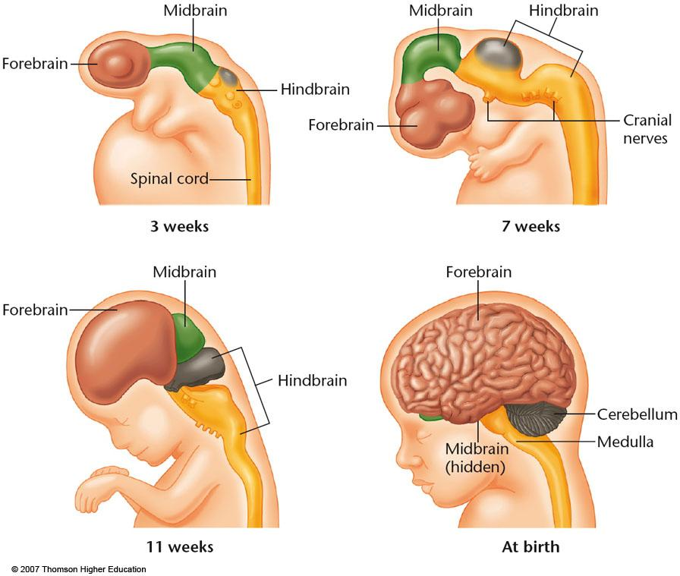
Tahapan neuron yang berkembang: Proliferasi, Migrasi, Diferensiasi, Mielinasi, Sinaptogenesis

Slide 4
Proliferasi
Pembentukan neuron-neuron yang baru.
Pada masa awal perkembangan, sel-sel yang melapisi ventrikel akan memisah, sebagian menetap dilokasi awal (sebagai sel induk), dan sebagian lainnya bekembang menjadi neuron dan glia yang akan berpindah ke lokasi lain.

Slide 5
Setelah sel-sel berdiferensiasi menjadi neuron dan glia, sel-sel tersebut melakukan migrasi menuju lokasi akhirnya di dalam otak.
Tiap sel tersebut harus bermigrasi dalam jarak yang cukup jauh dengan mengikuti jalur kimiawi yang spesifik untuk mencapai lokasi akhirnya.

Slide 6
Neuron melakukan diferensiasi secara bertahap, membentuk akson dan dendrit yang merupakan ciri khusus neuron.
Neuron berpindah sambil menarik aksonnya yang sedang tumbuh,

Slide 7
Mielinasi adalah proses dimana glia menghasilkan materi lemak insulasi yang mengakselerasi transmisi impuls
Mielin pertama kali dibentuk di sumsum tulang belakang, kemudian otak bagian belakang, bagian tengah dan bagian depan.

Slide 8
Tahap akhir yaitu sinaptogenesis. Neuron terus menerus membentuk sinapsis baru dan menyingkirkan sinapsis lama.
Pada sebagian besar yang berusia lanjut, proses sinaptogenesis dan pembentukan cabang dendrit baru akan melambat.

Slide 9
New neurons later in life
Pada tahap dewasa, neuron baru dapat terbentuk di sistem olfaktori dan hipokampus
Neuron yang baru akan menumbuhkan aksonnya menuju lokasi diotak.
Sel induk menghasilkan sel baru yang akan berpindah ke bulbus olfaktori dan bertransformasi menjadi glia dan neuron

Slide 10
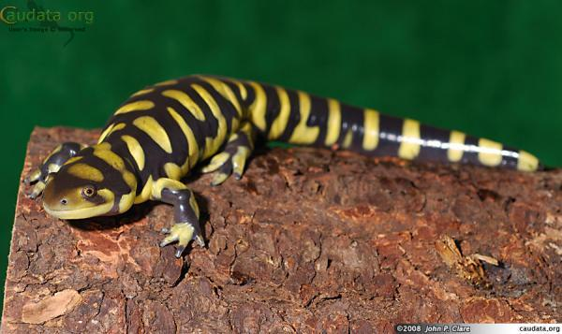
Chemical pathfinding by axons
Percobaan dilakukan oleh Paul Weiss dengan mencangkok kaki tambahan pada seekor salamander, darisitu ia melihat tumbuhnya akson di kaki cangkokan tersebut. Hasilnya, kaki cangkokan salamander dapat bergerak seirama dengan kaki di sisi lainnya.

Slide 11
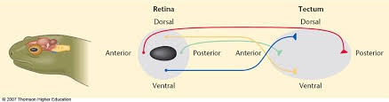
Pada penelitian Roger Sperry, Ia memotong saraf optik salamander. Saraf optik yang dirusak tumbuh kembali dan bersambung dengan tektum.

Slide 12
Chemical Gradients
Akson yang sedang tumbuh akan mengikuti sebuah jalur yang dibentuk oleh molekul permukaan sel, dalam proses yang memandu akson menuju arah yang tepat, akson ditarik oleh sebagian zat kimia.

Slide 13
Kompetisi antar-akson: sebuah prinsip umum
Ketika akson-akson mencapai targetnya, maka setiap akson akan membentuk sinapsis dengan sel di lokasi yang tepat dan tiap sel akan menerima sinapsis dari banyak akson.
Awalnya, akson membentuk hubungan dengan banyak neuron postsinaptik, neuron tersebut akan memperkuat sebagian sinapsis dan mengeliminasi lainnya

Slide 14
Pada tahap awal, proses penyesuaian tersebut tergantung dari pola input akson yang berusaha membangun hubungan.
Hal ini disebut sebagai Darwinisme neuron. Pada evolusi Darwin, mutasi gen dan rekombinasi menghasilkan variasi tampilan luar dan perilaku individu.

Slide 15
The vulnerable developing brain
Apabila anda mengalami gangguan pada tahap awal perkembangan, maka setidaknya masalah itu akan muncul sejak saat itu juga
Jadi, tahap awal perkembangan itu merupakan masa yang paling kritis terutama pada perkembangan otak

Slide 16
Differentiation of the cortex
Para peneliti meyakini baha neuron tidak berubah bentuk (dekade yang lalu)
Tapi sekrang kita telah mengetahui bahaw aakson dan dendrit berubah bentuk sepanjang kehidupan kita
        Pengalaman menjadikan jumlah dan tipe perubahan yang terjadi pada neuron

Slide 17
Fine-tuning By experience
Struktur dan fungsi detail otak dapat dimodifikasi melalui pengalaman
                Adaptasi otak pada individu yang buta sejak lahir
                Pengorganisasian ulang otak yang bermasalh

Slide 18
Kerusakan Otak Dan Pemulihan Jangka Pendek
Hal-hal yang menjadi penyebab kerusakan otak: Tumor, Infeksi, Paparan terhadap radiasi dan racun, serta kondisi degenarif seperti penyakit parkinson dan alzhaimer
Penyebab kerusakan usia muda: cedera kepala, benturan keras akibat jatuh, kecelakaan.
Penyebab kerusakan pada orang tua: hilang nya peredaran darah ke otak secara sementara/stroke.

Slide 19
Mengurangi pengaruh stroke yang merugikan
Tipe stroke yang umum:
-Iskemia: penghambat peredaran darah pada arteri karena ada penggumpalan darah atau gangguan lain.
Yang jarang terjadi:
-Hemoragi :pendarahan yang disebabkan arteri yang pecah.

Slide 20
Sebuah obat (tissue plasminogen activator tPA) memecah penggumpalan darah, juga memiliki pengaruh yang beragam pada neuron yang rusak. Pasien harus mendapatkan tPA dalam kurun waktu 3 jam setelah serangan untuk menyelamatkan neuron-neuron di tempat terjadinya iskemia.

Slide 21
Mekanisme Lanjut Pemulihan
-Diaschis: hilangnya suatu perilaku setelah kerusakan otak.
Kerusakan pada suatu area akan menyebabkan hilangnya stimulasi area otak lain sehingga mengganggu fungsi normal area tersebut.
Obat stimulan dapat mengurangi efek diaschis, sehingga mendorong pemulihan.

Slide 22
Akson Yang Tumbuh Kembali
Dalam keadaan tertentu akson yang rusak dapat tumbuh kembali, walaupun badan sel tidak dapat tergantikan.

Slide 23
Supersentivitas Denervasi
Supersentivitas denervasi: peningkatan sensitivitas terhadap satu neurotransmiter pada suatu neuron setelah akson yang tumbuh ke arah neuron tsb rusak.

Slide 24
Kerusakan otak dan pemulihannya
Terdapat banyak metode pengobatan yang masih dalam tahap eksperimen , walaupun sejauh ini belum ada metode pengobatan yang memperlihatkan rasio manfaat berbanding risiko yang tinggi.

